Slide 1
作业3：数据拟合模型

Slide 2
作业要求
任务：以下2选1
平面点列的曲线拟合
使用神经网络进行昆虫分类
目标
学习和实现数据拟合的数学模型并进行可视化
提交时间：
2022年4月30日星期日

Slide 3
Option 1： 平面点列的曲线拟合
E. T. Y. Lee, “Choosing nodes in parametric curve interpolation,” Comput. Aided Design, vol. 21, p. 363–370, July 1989.
Zhang C M, Cheng F H and Miura K, A method for determining knots in parametric curve interpolation, CAGD, 1998, 15: 399-416.
M. S. Floater and T. Surazhsky, “Parameterization for curve interpolation,” in Topics in Multivariate Approximation and Interpolation (K. Jetter, M. D. Buhmann, W. Haussmann, R. Schaback, and J. Stöckler, eds.), vol. 12 of Studies in Computational Mathematics, pp. 39–54, Elsevier, 2006.

Slide 4
问题：平面点列的插值曲线

Slide 5



求点列的参数
$$t$$
$$\left\{\begin{aligned}x=x(t) \\ y=y(t)\end{aligned}\right.$$
$$t∈[0,1]$$

Slide 6
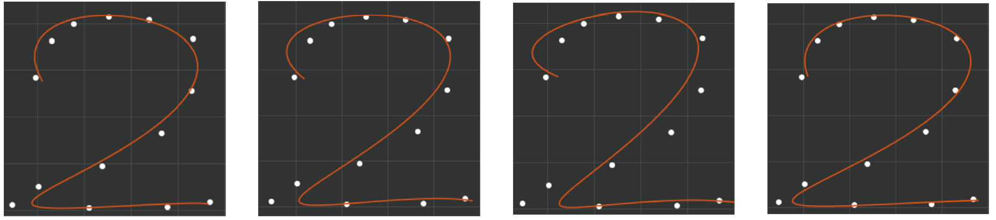
曲线拟合
弦长参数化 中心参数化 均匀参数化 Foley-Nielsen 参数化

Slide 7
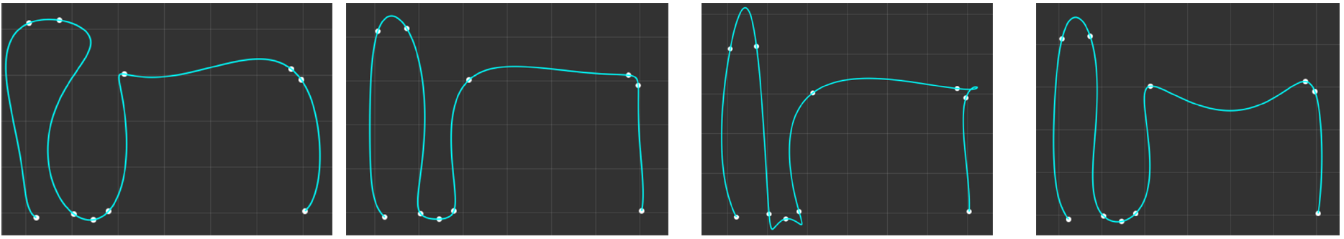
曲线拟合
弦长参数化 中心参数化 均匀参数化 Foley-Nielsen 参数化

Slide 8
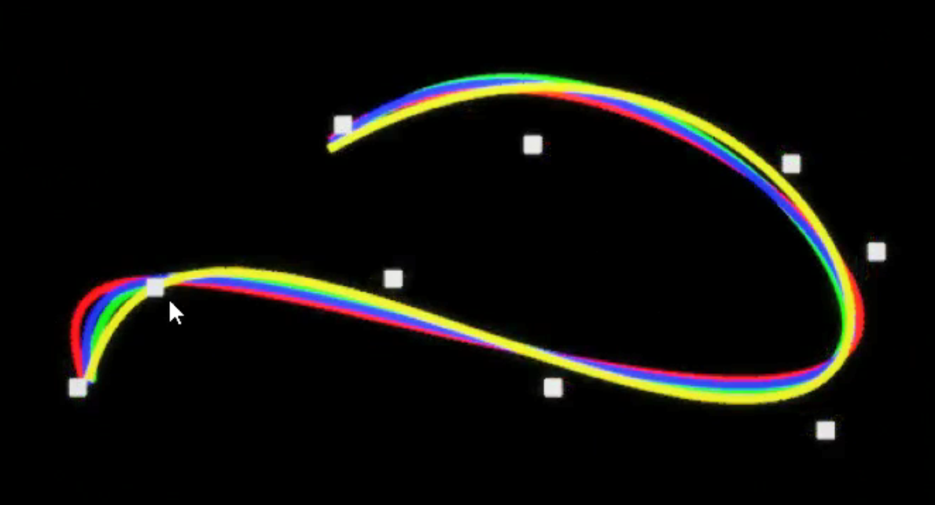
不同的拟合曲线比较

Slide 9
作业要求
可尝试使用不同函数实现拟合模型，并进行比较
常用函数类型：多项式函数、RBF函数、神经网络函数…

Slide 10
Option 2： 使用神经网络进行昆虫分类

Slide 11
“hello, world”热身练习
初次接触并学习神经网络

Slide 12
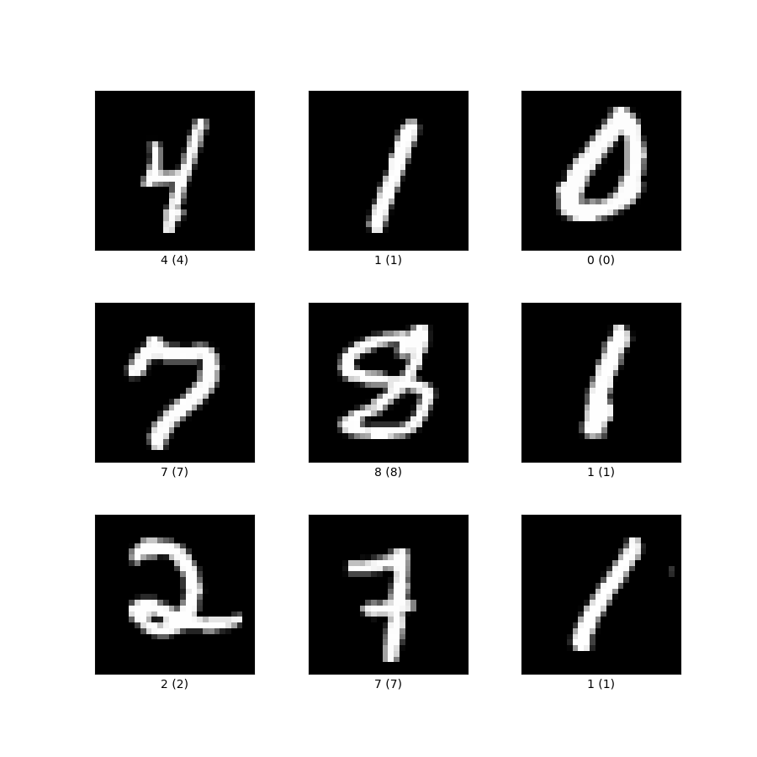
手写数字识别
Minist:分为2部分，60000个的训练数据集与10000个的测试数据集。(测试集的前5000个示例来自原始的NIST训练集。最后的5000个来自原始的NIST测试集。前5000个比后5000个更容易。)
http://yann.lecun.com/exdb/mnist/
https://tensorflow.google.cn/datasets/catalog/mnist

Slide 13
每个图片28x28=784个像素，训练数据集为[60000,784]
每个图的标签为0-9的one-hot编码，例如[0,0,0,0,1,0,0,0,0,0]，标签为[60000,10]

Slide 14
资源
Tensorflow 或者PyTorch进行训练
Tensorflow ：https://tensorflow.google.cn/install/pip
PyTorch： https://pytorch.org/get-started/locally/#windows-installation
或者使用Anaconda一键式安装
考虑到有些同学的机器配置较低，可以不需要使用GPU进行训练， 例如Tensorflow 可以只安装CPU版本

Slide 15
昆虫分类问题
生物学家对某昆虫进行研究，发现该昆虫具有3个不同的属性，即可分为3类，依据的资料是体长和翼长。
相关数据文件在目录\insects下，数据格式为：
每一行 (x,y,label)：x为体长值，y为翼长值，label为所属类别0/1/2
*.txt
0.822451 1.073889 0
0.887051 1.538393 0
…
…
2.380318 0.034133 2

Slide 16
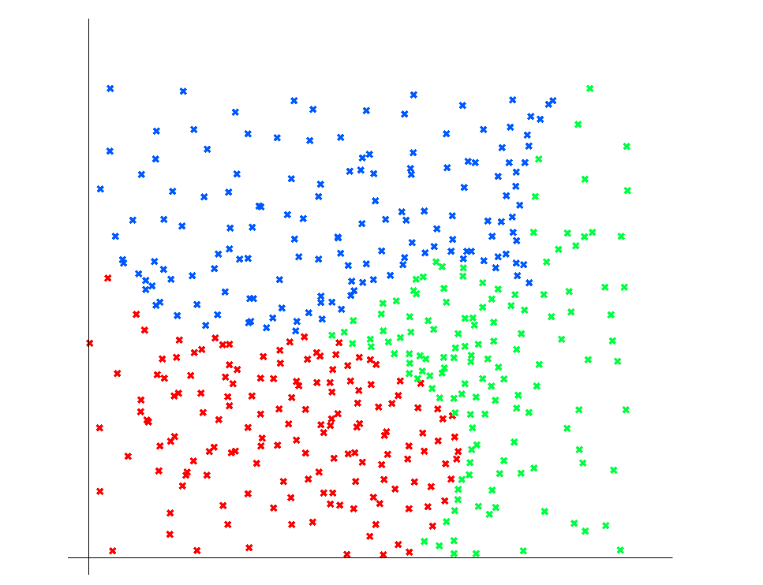
数据集1
insects-training.txt 为生物学家所鉴定的分类结果，作为训练集
insects-testing.txt 作为测试集，其中数据可分为两部分来进行测试：
前60个为从训练数据中随机抽取的
后150个为不在训练数据集的新数据
insets-training.txt

Slide 17
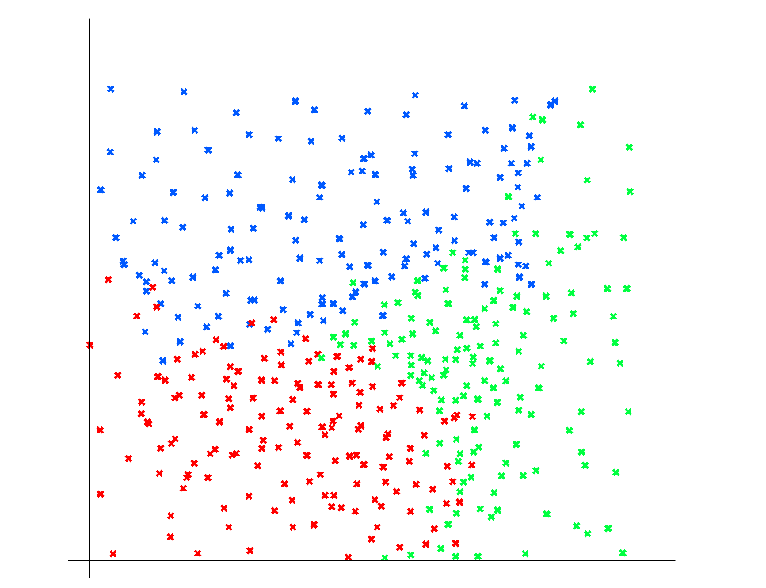
数据集2
insects-2-training.txt 为生物学家所鉴定的分类结果，作为训练集
insects-2-testing.txt 作为测试集，其中数据可分为两部分来进行测试：
前60个为从训练数据中随机抽取的
后150个为不在训练数据集的新数据
Insets-2-training.txt
【注】inset-2为在测量昆虫体征时带有部分误差（噪声）

Slide 18
作业要求
利用神经网络来对昆虫进行学习分类
可测试不同的网络结构、不同的激活函数对结果的影响
分析神经网络模型方法的影响因素及性能

